Slide 1
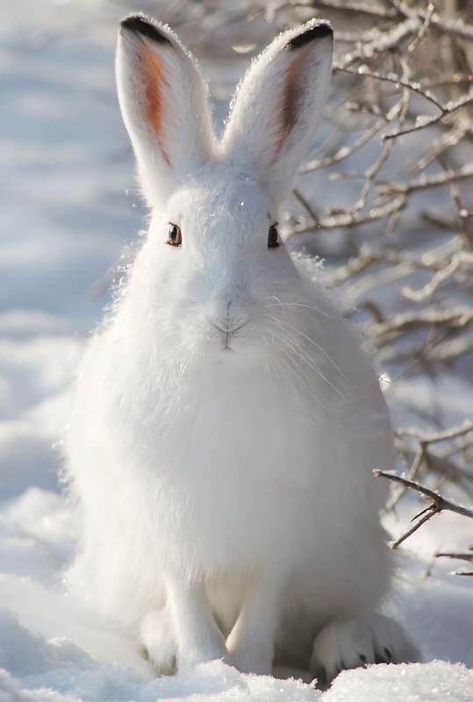
ЗАЯЦ – БЕЛЯК
Зайцы живут везде, кроме Австралии и Антарктиды. В Сибири водится заяц-беляк.
Зимой заяц белый с черными кончиками ушей.
Сделала:
Катя Мулозьянова 3 Г

Slide 2
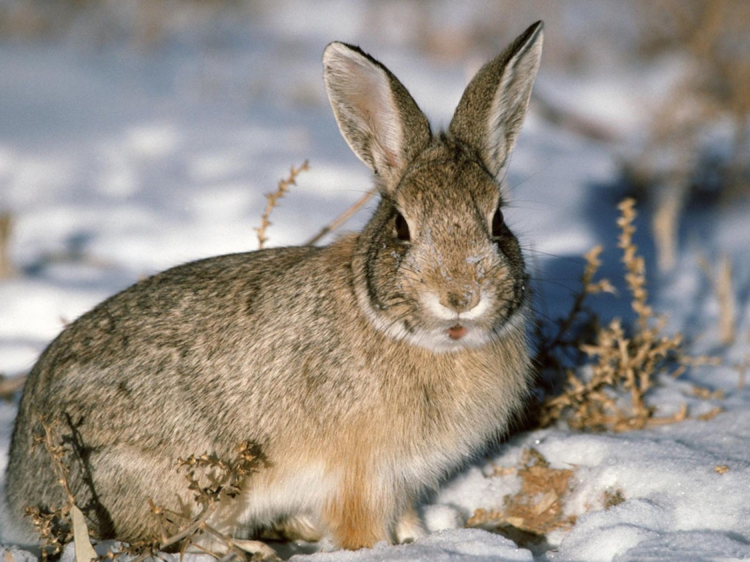
Летом и весной заяц становится серым

Slide 3
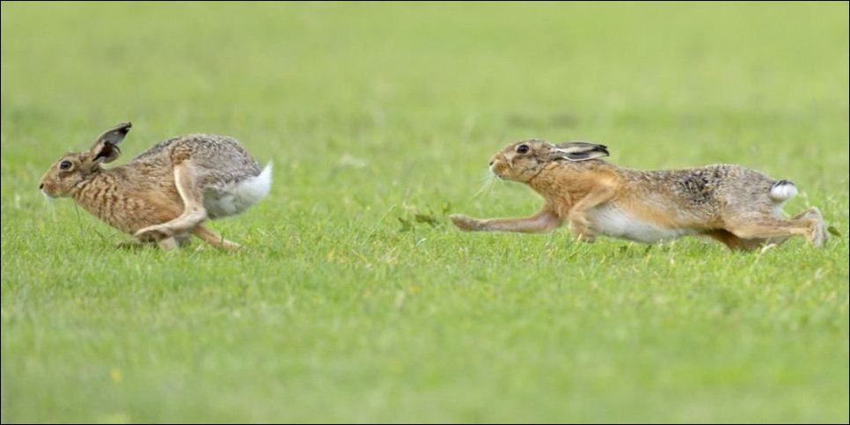
У зайца длинные уши и задние ноги и короткий поднятый хвост.
Зайцы могут передвигаться очень быстро и достигать скорости 70 км/ч.

Slide 4
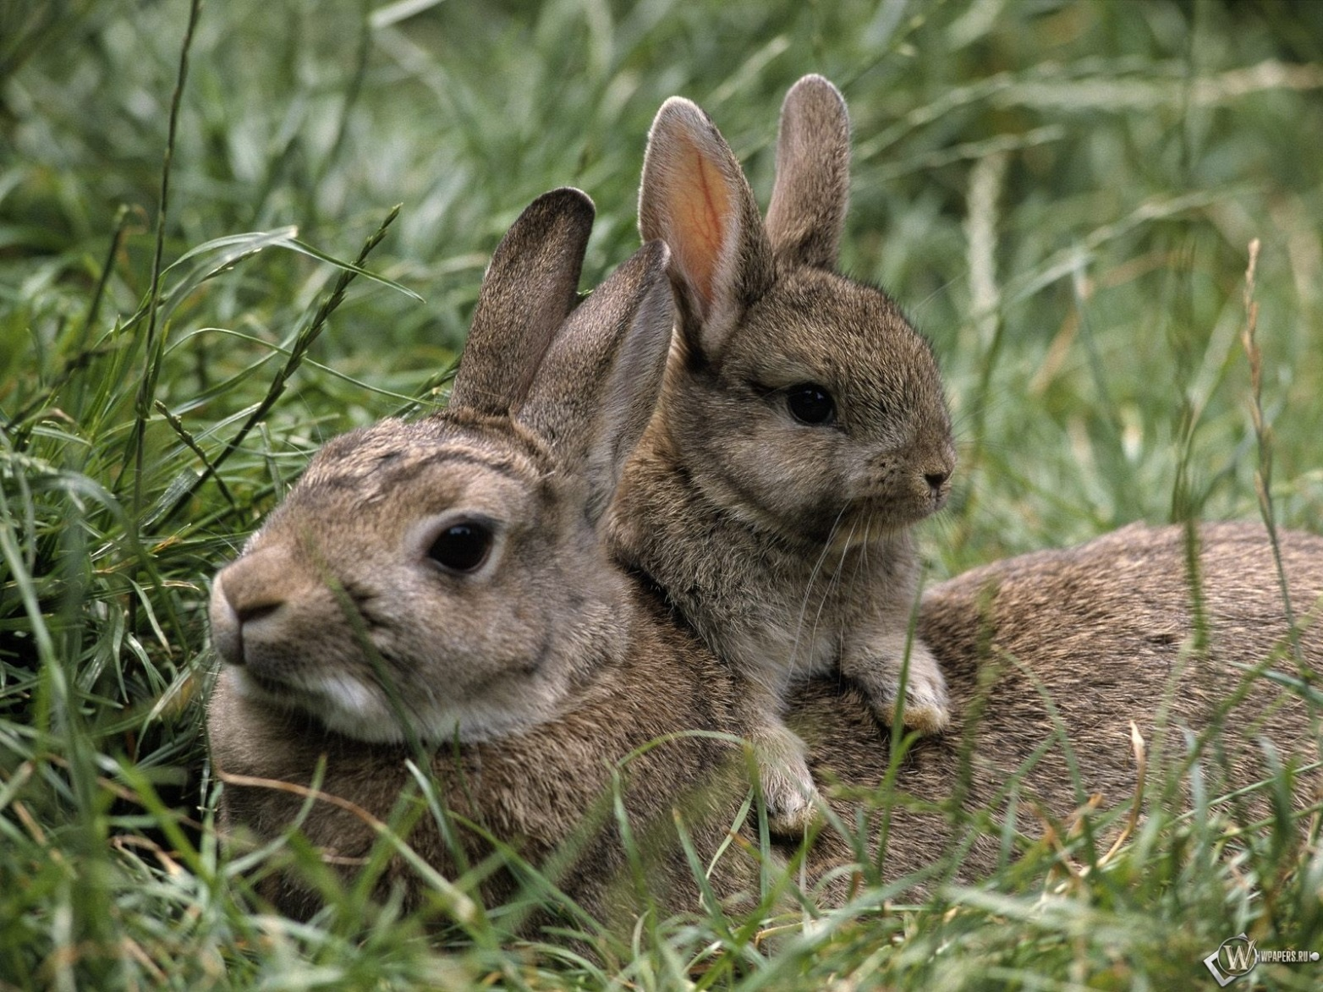
В отличие от кроликов, зайцы не роют нор, а сооружают гнёзда в небольших ямках.

Slide 5
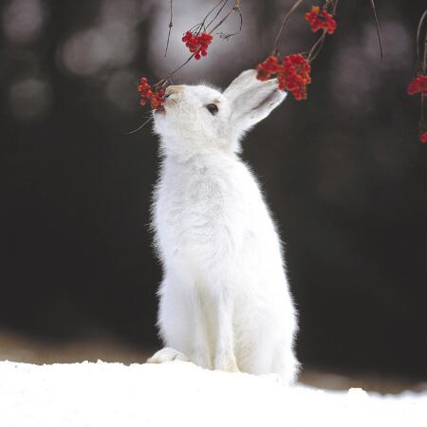
Питание
Весной и летом заяц-беляк кормится зелёными частями растений.
Зимой беляк кормится побегами и корой различных деревьев и кустарников, раскапывает и поедает траву и ягоды

